Slide 1
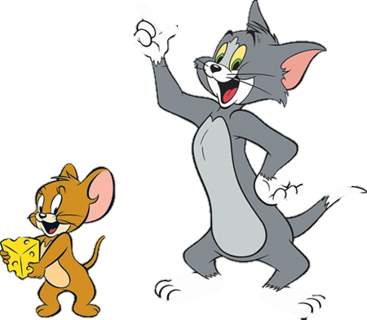

Chào các bạn, mình là chuột Jerry, mình đang rất đói bụng mà mèo Tom không cho mình phomat, hắn muốn mình phải trả lời đúng các câu hỏi của hắn thì mới cho mình phomat, các bạn có thể giúp mình được không?

Slide 2



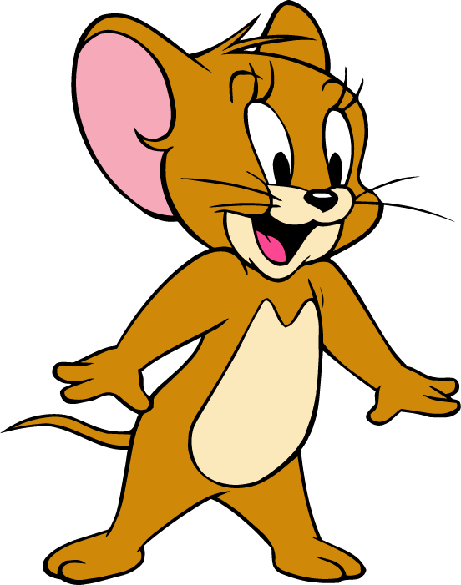


Tom and jerry

Slide 3
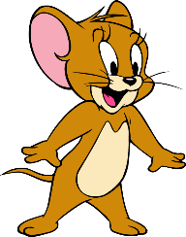
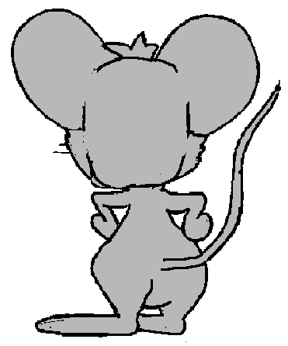

A. Tổ viên
B. Tổ trưởng
C.Lớp trưởng
good
NEXT
Câu hỏi: Theo em báo cáo trên là của ai ?

Slide 4
A. Cả lớp
B. Cả tổ
C. Giáo viên
GOOD!
NEXT
Câu hỏi: Bạn đó báo cáo với những ai ?

Slide 5
A. 1
B. 3
C. 2
GOOD!
NEXT
Câu hỏi: Bản báo cáo gồm mấy nội dung?

Slide 6
A. 1
B. 3
C. 2
GREAT!
NEXT
Câu hỏi: Trong phần nhận xét các mặt có mấy ND?

Slide 7
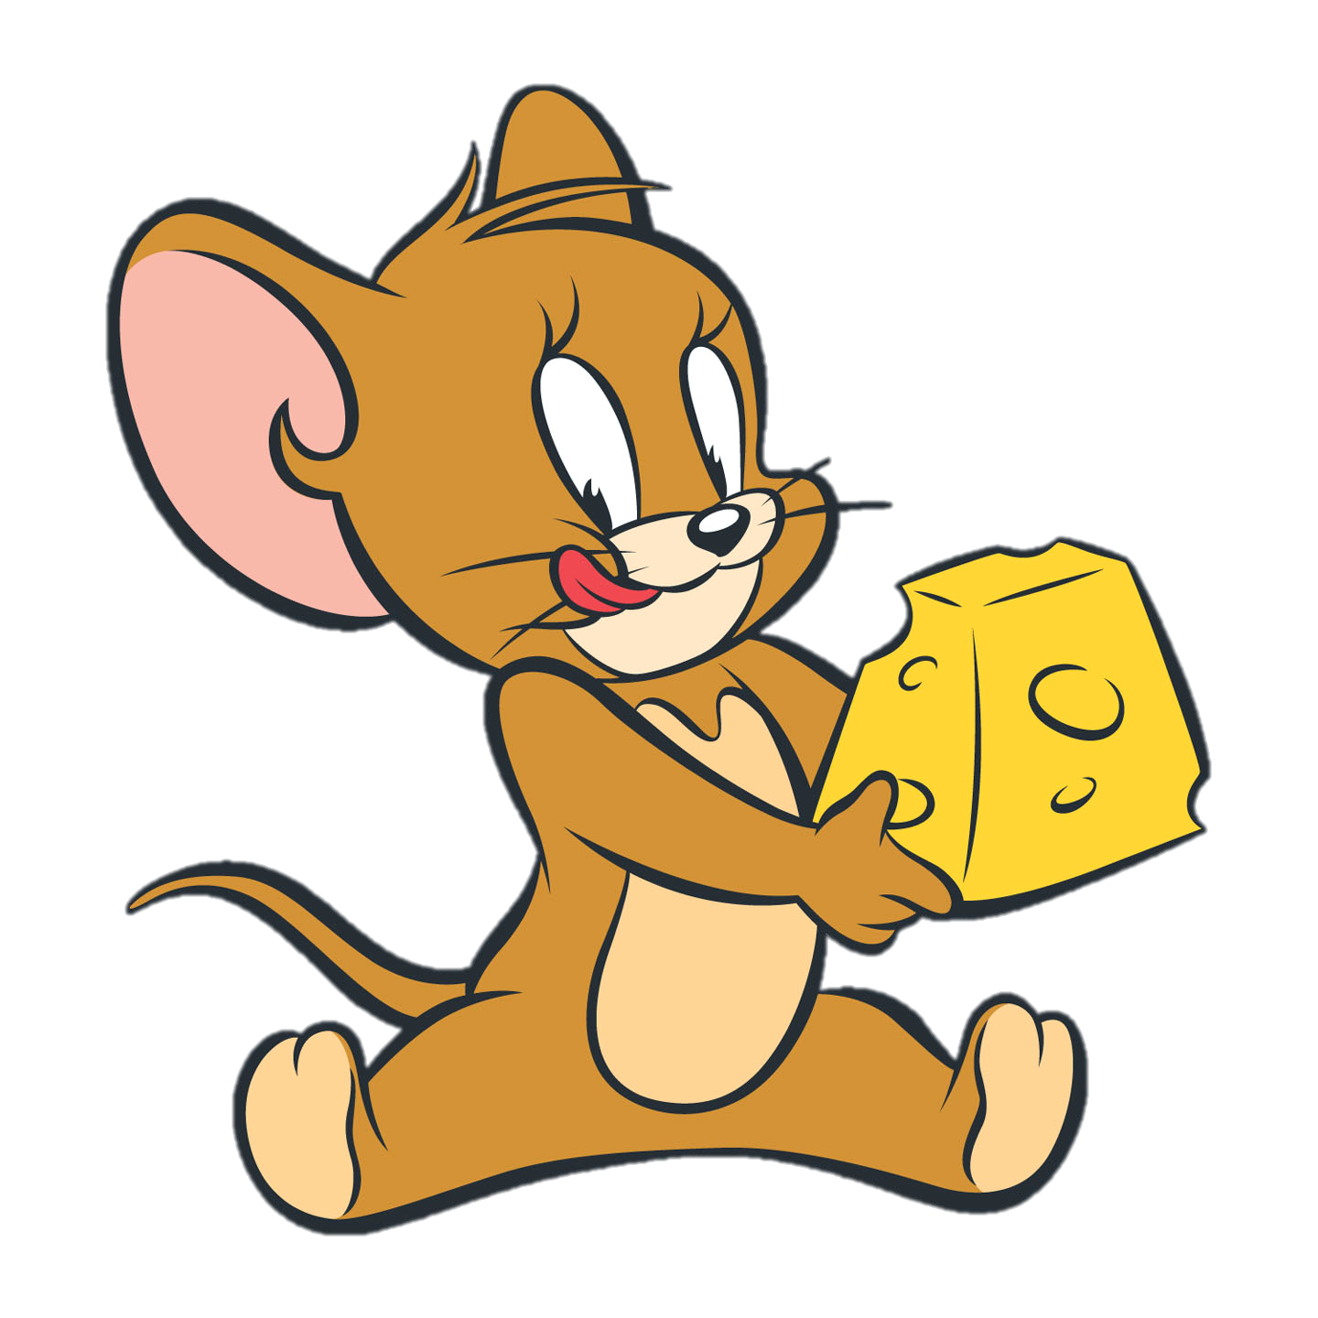
Cảm ơn các bạn nhiều lắm. Nhờ các bạn mà mình đã ăn no bụng luôn rồi. Và mình có một phần quà dành cho các bạn, chúng ta cùng mở ra xem nhé!

Slide 8

Báo cáo hoạt động
Tập làm văn

Slide 9
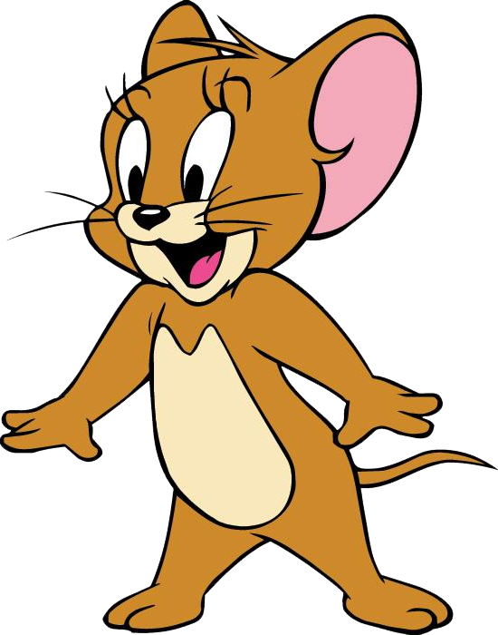
Bây giờ mình có một cuộc thi dành cho các bạn, các bạn hãy dựa vào Báo cáo kết quả tháng thi đua “Noi gương chú bộ đội” ở phần trước, hãy báo cáo kết quả học tập, lao động của tổ các bạn trong tuần qua.
Chúng ta sẽ thi một cuộc thi có tên là thiên tài báo cáo mỗi một tổ sẽ cử một bạn lên báo cáo, bạn nào báo cáo tốt nhất sẽ nhận được 1 phần thưởng từ mình. Các bạn có 3 phút để chuẩn bị cho phần thi này nhé. Các bạn đã nắm rõ luật thi chưa?

Slide 10
BÁO CÁO HOẠT ĐỘNG CỦA TỔ
Thưa các bạn,
A. NHẬN XÉT CÁC MẶT
1. Học tập
2. Lao động
B. ĐỀ NGHỊ KHEN THƯỞNG

Slide 11

Lớp chúng ta thật giỏi ! Và đây là nhiệm vụ cuối cùng mình muốn đưa ra cho lớp chúng ta. Dựa vào bài tập 1 các bạn hãy hoàn thành nội dung báo cáo gửi cho cô giáo (thầy giáo) theo mẫu sau nhé!

Slide 12
CỘNG HÒA XÃ HỘI CHỦ NGHĨA VIỆT NAM
Độc lập – Tự do – Hạnh phúc
…, ngày … tháng … năm 2019
BÁO CÁO HOẠT ĐỘNG
CỦA TỔ … LỚP … TRƯỜNG TIỂU HỌC …
Kính gửi: Cô giáo (thầy giáo) lớp …
Chúng em xin báo cáo các hoạt động của tổ … trong tuần vừa qua như sau:
1. Về học tập
2. Về lao động
Tổ trưởng

Slide 13
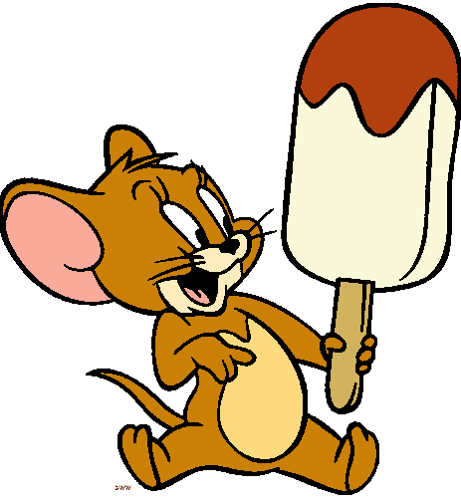
Các bạn đã hoàn thành rất tốt, chúc mừng các bạn nhé. Còn bây giờ mình phải trở về với nhà của mình rồi. Cảm ơn các bạn rất nhiều, chúc các bạn học tập thật tốt nhé!

Slide 14


